Slide 1
ARBEITSMEDIZIN
WARUM

Slide 2
Themen
Zur Geschichte
Gesetzliche Grundlagen
Berufsbild aktuell
Aufgaben und ToDo‘s
Überblick
Good to know
Take home
2

Slide 3
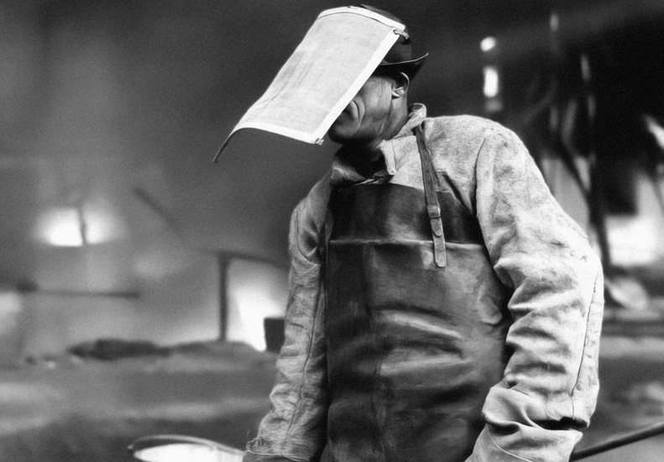
Die Geschichte der Arbeitsmedizin
Large image
Ausschnitt
1500 Jahre vor Christus – Papyrus Ebers - Staublungenerkrankung
Paracelsus (1493-1541) u.a. Bergarbeiter, Arsen, Blei- Quecksilbervergiftungen
Österreich – Industriegebiete Oberösterreich
Historisch: Aufzeigen von gesundheitlich relevanten Belastungen, Messen, Testen u.a.
Heute: aktuelle Bedeutung der Prävention!
Thema: „Gesund erhalten, gesund bleiben“
Aktuelle Gesundheitsbegriffe als Basis
3

Slide 4
Gesundheitsbegriffe aktuell
von Abwesenheit einer Krankheit bis zu Wohlbefinden
Gesundheit ist nicht nur Abwesenheit von Krankheit
Pathogenese
Gesundheit ist mehr:
Salutogenese (Antonovsky 1970)
Kohärenz
Dinge verstehen
mitgestalten
Sinnhaftigkeit
Resilienz
Gesundheit = multifaktoriell
Anpassungsfähigkeit
Ottawa-Charta zur Gesundheitsförderung, 1986
Ziel „Gesundheit für alle“ bis zum Jahr 2000
Um ein umfassendes körperliches, seelisches und soziales Wohlbefinden zu erlangen, ist es notwendig, dass sowohl einzelne als auch Gruppen ihre Bedürfnisse befriedigen, ihre Wünsche und Hoffnungen wahrnehmen und verwirklichen sowie ihre Umwelt meistern bzw. verändern können.
4

Slide 5
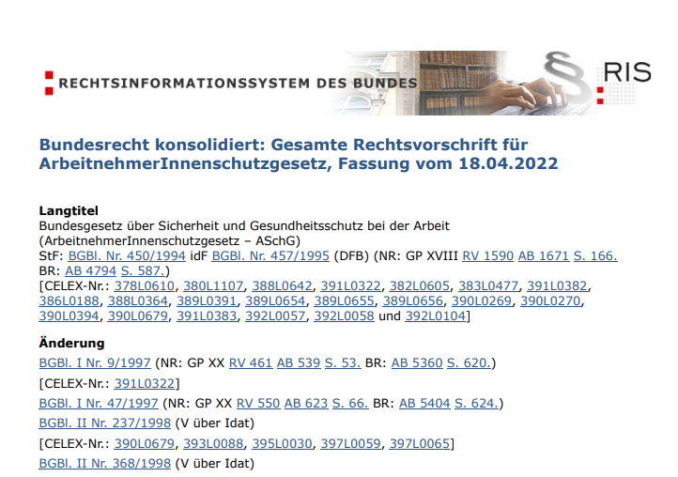
Österreich
Das Arbeitnehmer*innenschutzgesetz
Seit 1994 – mit mehrfachen Ergänzungen und Aktualisierungen
Allgemeine Pflichten der Arbeitgeber
§ 3.
(1) Arbeitgeber sind verpflichtet, für Sicherheit und Gesundheitsschutz der Arbeitnehmer in Bezug auf alle Aspekte, die die Arbeit betreffen, zu sorgen. Die Kosten dafür dürfen auf keinen Fall zu Lasten der Arbeitnehmer gehen. Arbeitgeber haben die zum Schutz des Lebens, der Gesundheit sowie der Integrität und Würde erforderlichen Maßnahmen zu treffen, einschließlich der Maßnahmen zur Verhütung arbeitsbedingter Gefahren, zur Information und zur Unterweisung sowie der Bereitstellung einer geeigneten Organisation und der erforderlichen Mittel.
VGÜ – Gesundheitsüberwachung am Arbeitsplatz 1997
Gesetzliche Grundlagen u.a.
Arbeitsstättenverordnung 1998
Bauarbeiterschutzverordnung 1994
5

Slide 6
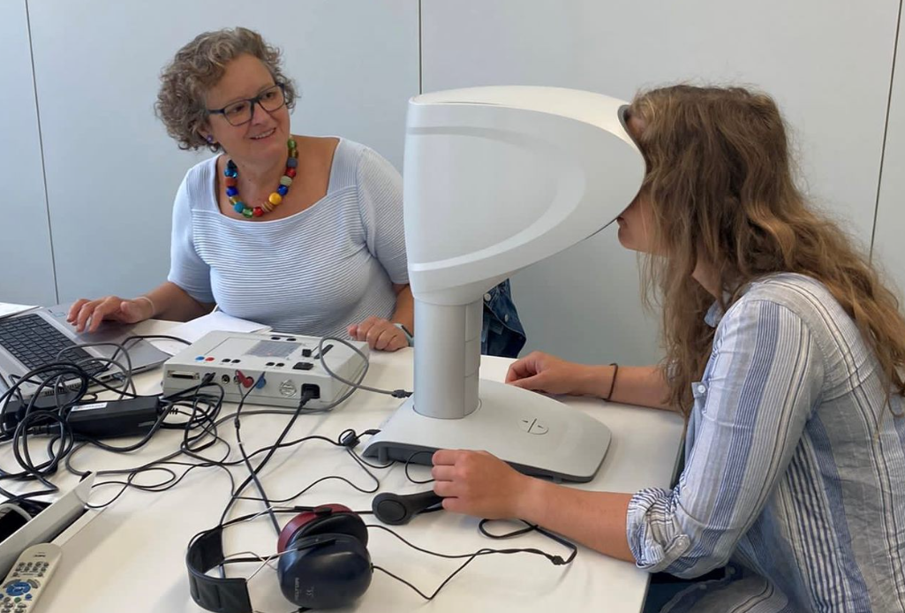
Berufsbild aktuell
vom Sicherheit undGesundheitsschutz zur Gesundheitsförderung
PSA
Ergonomie
Schulungen + Unterweisungen
Gesundheitsförderung
Gesundheit = Wohlbefinden!
6

Slide 7
Definition Berufsbild AllAMP
Arbeitsmedizin ist mehr...
7

Slide 8
Aufgaben und ToDo‘s
klassisch
Verringerung von gesundheitsgefährdenden Einflüssen durch die Arbeit
Technisch - Organisatorisch
Erheben – Beobachten – Recherchieren – Ausarbeitung und Umsetzung von Verbesserungsmöglichkeiten
Arbeitsmedizin
Beratung bzgl. Arbeitssicherheit und Gefahrenminimierung
Verhinderung von Arbeitsunfällen
Unterstützung bei der Auswahl von Sicherheitsausstattung
Meldung – Beratung bei Berufskrankheiten
Wiedereingliederung, Unterstützung nach langem Krankenstand
Mitarbeit an der Entwicklung verbesserter gesetzlicher Rahmenbedingungen für Beschäftigte
u.v.m.
8

Slide 9
Aufgaben und ToDo‘s
aktuell erweitert
Prävention – Beratung über Aktivitäten zur Gesunderhaltung
Mitarbeit an der Entwicklung und Umsetzung von Gesundheitsprojekten
Information über gesundheitsrelevante Themen und Neuerungen auf diesem Gebiet
Beratung Arbeitgeber*innen und Arbeitnehmer*innen zu den Themen:
Was ist Gesundheit, wie kann ich Gesundheit in den Alltag/Arbeitsalltag integrieren
Planung und Schaffung gesundheitsförderlicher Arbeitsplätze
Unterstützung von Unternehmen im Bereich nachhaltiges Management, ESG, Ausarbeitung und Erreichung von Gesundheitszielen
Unterstützung beim Aufbau von Strukturen zur Implementierung von Betrieblicher Gesundheitsförderung, Betrieblichem Gesundheitsmanagement
u.v.m.
9

Slide 10
Arbeitsmedizin eine sinnvolle und individuell gestaltbare Aufgabe
Large image
die Vorteile
Arbeitsmedizin und Prävention – DIE Vorsorgemedizin
Arbeitszeiten individuell gestaltbar und planbar
Einsatzorte flexibel gestaltbar
Selbständiges Arbeiten nach eigenem Plan
Setzen von unterschiedlichen Schwerpunkten möglich
Viel Gestaltungsspielraum
Vom Individuum zur Gruppe. Gestaltung von positiven Veränderung für große Gruppen möglich.
Großer Bedarf – dankbare Chefs und Mitarbeiter*innen
Gute Verdienstmöglichkeiten
10

Slide 11
Good to know
Arbeitsmedizin
BK – Berufskrankheiten, BK - Meldungen
Arbeitsplatzevaluierungen, bei Verdacht auf arbeitsbedingen Einfluss bestimmter Erkrankungen
Ergonomieberatung, Optimierung der Einstellungen und Ausstattung
Wiedereingliederungsteilzeit nach Langzeitkrankenstand (mind. 6 Wochen)
Berufsspezifische Rehabilitation incl. EVFL (Evaluierung der physischen Leistungsfähigkeit)
u.a.
arbeitsmedizinisches Wissen für Kolleg*innen
11

Slide 12
Take home
Arbeitsmedizin ist mehr...
Vom Messen und Testen zum/zur Gesundheitsexpert*in
Es gibt viele Schnittmengen mit anderen medizinischen Fachgebieten
Austausch und Information ist immer wichtig
In diesem Sinne…
Gesundheit
12

Slide 13
Auf eine gute Zusammenarbeit
13

